Slide 1


JavaScript desde Cero
En minutos comenzamos…
Lic. Jorge Angel PAEZ

Slide 2
Clase 5. ES6, Funciones, Modularización, Scope y LocalStorage
JAVASCRIPT DESDE CERO
Lic. Jorge Angel PAEZ

Slide 3

INICIEMOS LA GRABACIÓN

Slide 4
CONSIDERACIONES INICIALES
LAS CLASES GRABADAS PUEDEN DEMORAR HASTA 48 HORAS
EducacionIT NO PIDE RENDIR EXÁMENES (NO SON OBLIGATORIOS)
SUPER RECOMENDABLE HACERLOS YA QUE SIRVEN PARA FIJAR CONCEPTOS
UTILIZAREMOS EL CHAT DE ALUMNI PARA COMUNICARNOS.
ACCEDE AL CONTENIDO (TODO EL CONTENIDO DE LA CURSADA)
6 CLASES DE 3 HORAS - MATERIAL DIVIDIDO EN 5 MÓDULOS
MAS O MENOS CADA UNA CLASE, 1 MODULO.

Slide 5
CONSIDERACIONES INICIALES
SIEMPRE VAN A PODER ADELANTAR CONTENIDOS (QUEDA TODO HABILITADO)
SE VAN A ENCONTRAR CON LABORATORIOS Y DESAFÍOS. SON EJERCICIOS PROPUESTOS
TAMBIÉN TIENEN UN PROYECTO INTEGRADOR QUE ES LA IDEA PUEDAN ARMARLO DURANTE EL CURSO.
AL FINAL, TIENEN LOS EXÁMENES.
LOS EXÁMENES, ESTÁN PREPARADOS CON EL MATERIAL DEL ALUMNI, POR LO CUAL, ES RECOMENDABLE ANTES DE RENDIRLO, HABER VISTO TODO EL CONTENIDO DEL MODULO.

Slide 6
CONCEPTOS ES6

Slide 7
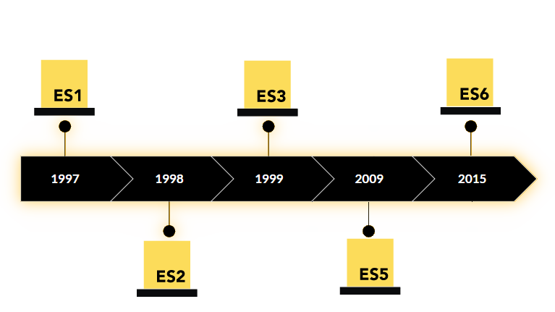
EVOLUCIÓN DE JAVASCRIPT
La primera versión de JavaScript ES1 se lanzó en 1997 y el lenguaje fue cambiando con el tiempo. En el curso nos focalizamos en la version ES5

Slide 8
LET Y CONST

Slide 9
LET y CONST
Las declaraciones con let y const tienen controles adicionales para las variables. Principalmente impiden que se puedan crear dos variables con el mismo nombre.
Una variable let puede recibir múltiples asignaciones en el transcurso de la aplicación, es decir que puede cambiar de valor varias veces. Una constante const recibe una única asignación al momento de su declaración, impidiendo que su valor se modifique luego.
let edad = 5
edad = 34
const apellido = 'Doe'
// no es posible cambiarlo
apellido = ‘jones’
Notes:
Usar para slides de sólo texto con bullets.

Slide 10
LET y CONST
El estándar ECMAScript 6 introduce dos palabras nuevas para la creación de variables:
● Mediante la palabra reservada const creamos una variable que no puede redefinirse ni reasignarse (no puede cambiar su posición ni su valor).
● Mediante la palabra reservada let creamos una variable que no puede redefinirse, pero si reasignarse (solo puede cambiar su valor).
let edad = 5
edad = 34
const apellido = 'Doe'
// no es posible cambiarlo
apellido = ‘jones’
Notes:
Usar para slides de sólo texto con bullets.

Slide 11
LET y CONST
ACLARACIÓN IMPORTANTE:
Cuando declaramos una variable con const, ésta nos permitirá reasignar valoras o modificar los mismos si utilizamos arrays, objetos o funciones flecha ya que la estructura de estos datos o elementos no se verá modificada.
Se recomienda este tipo de práctica de hecho y es muy frecuente su uso ya que nos permite resguardar el tipo de dato que estamos tratando, evitado ciertos errores. Por el tipado dinámico.
const lista = [1,2,3,4]
lista.push(5)
console.log(lista)
//(5) 1,2,3,4,5
Notes:
Usar para slides de sólo texto con bullets.

Slide 12
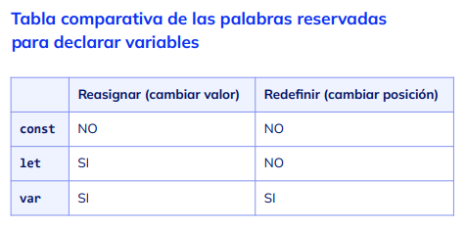

Slide 13
STRING TEMPLATES

Slide 14
STRING TEMPLATES
En versiones anteriores a ES6, solía emplearse la concatenación para incluir valores de las variables en una cadena de caracteres (string). Esta forma puede ser poco legible ante un gran número de referencias. En JS ES6 que solventa esta situación son los template strings.
let producto = { id: 1, nombre: "Arroz", precio: 125 };
let concatenado = "ID : " + producto.id +" - Producto: " + producto.nombre + "$ "+producto.precio;
let plantilla = `ID: ${producto.id} - Producto ${producto.nombre} $ ${producto.precio}`;
//El valor es idéntico pero la construcción de la plantilla es màs sencilla
console.log(concatenado);
console.log(plantilla);

Slide 15
STRING TEMPLATES E innerHTML
La plantillas son un medio para incluir variables en la estructura HTML de nodos nuevos o existentes , modificando el innerHTML.
let producto = { id: 1, nombre: "Arroz", precio: 125 };
let contenedor = document.createElement("div");
//Definimos el innerHTML del elemento con una plantilla de texto
contenedor.innerHTML = `<h3> ID: ${producto.id}</h3>
<p> Producto: ${producto.nombre}</p>
<b> $ ${producto.precio}</b>`;
//Agregamos el contenedor creado al body
document.body.appendChild(contenedor);

Slide 16
EJEMPLO APLICADO:
CREANDO ELEMENTOS DESDE OBJETOS
const productos = [{ id: 1, nombre: "Arroz", precio: 125 },
{ id: 2, nombre: "Fideo", precio: 70 },
{ id: 3, nombre: "Pan" , precio: 50},
{ id: 4, nombre: "Flan" , precio: 100}];
for (const item of productos) {
let contenedor = document.createElement("div");
//Definimos el innerHTML del elemento con una plantilla de texto
contenedor.innerHTML = `<h3> ID: ${item.id}</h3>
<p> Producto: ${item.nombre}</p>
<b> $ ${item.precio}</b>`;
document.body.appendChild(contenedor);
}

Slide 17

MANOS A LA OBRA

Slide 18
FUNCIONES FLECHA
(antes debemos profundizar sobre funciones)

Slide 19
FUNCIONES

Slide 20
FUNCIONES Y PROPIEDADES BÁSICAS

Slide 21
FUNCIONES
Cuando se desarrolla una aplicación o sitio web, es muy habitual utilizar una y otra vez las mismas instrucciones.
En programación, una función es un conjunto de instrucciones que se agrupan para realizar una tarea concreta, que luego se puede reutilizar a lo largo de diferentes instancias del código.

Slide 22
¿Y QUÉ VENTAJAS ME DAN LAS FUNCIONES?
Las principales ventajas del uso de funciones son:
Evita instrucciones duplicadas (Principio DRY) Don't Repeat Yourself
Soluciona un problema complejo usando tareas sencillas (Principio KISS) Keep It Simple, Stupid!
Focaliza tareas prioritarias para el programa (Principio YAGNI) You Aren't Gonna Need It
Aporta ordenamiento y entendimiento al código
Aporta facilidad y rapidez para hacer modificaciones
Notes:
Usar para slides de texto con imagen.

Slide 23
DECLARACIÓN
Se declara a través de la palabra reservada function. Deben tener un nombre en minúscula y sin espacios seguidos de los característicos paréntesis (). El contenido de la función se escribe entre las llaves. El nombre de la función no se puede repetir en otra.
function saludar() {
console.log("¡Hola estudiantes!");
}

Slide 24
LLAMADO
Una vez que declaramos la función, podemos usarla en cualquier otra parte del código todas las veces que queramos. Para ejecutar una función sólo hay que escribir su nombre y finalizar la sentencia con (). A esto se lo conoce como llamado a la función.
saludar();
Donde escribamos el llamado, se interpretarán las instrucciones definidas en esa función.

Slide 25
EJEMPLO PRÁCTICO
Si debemos solicitar un nombre al usuario para mostrarlo en un alert, normalmente podríamos hacer esto:
let nombreIngresado = prompt("Ingresar nombre")
alert("El nombre ingresado es " + nombreIngresado)
Si queremos repetir esto 2 veces más , podemos copiar y pegar el código.
let nombreIngresado = prompt("Ingresar nombre")
alert("El nombre ingresado es " + nombreIngresado)
let nombreIngresado = prompt("Ingresar nombre")
alert("El nombre ingresado es " + nombreIngresado)

Slide 26
USANDO UNA FUNCIÓN
Podríamos entonces crear una función que se llame solicitarNombre() para que se le solicite al usuario la cantidad de veces que necesitemos
function solicitarNombre(){
let nombreIngresado = prompt("Ingresar nombre")
alert("El nombre ingresado es " + nombreIngresado)
}
Para llamar a la función, la invocamos en otra parte del código:
solicitarNombre();
solicitarNombre();
solicitarNombre();

Slide 27
PARÁMETROS
Notes:
Mostrar lo explicado con el editor de texto

Slide 28
PARÁMETROS
Una función simple, puede no necesitar ninguna dato para funcionar.
Pero cuando empezamos a codificar funciones más complejas, nos encontramos con la necesidad de recibir cierta información.
Cuando enviamos a la función uno o más valores para ser empleados en sus operaciones, estamos hablando de los parámetros de la función.
Los parámetros se envían a la función mediante variables y se colocan entre los paréntesis posteriores al nombre de la función.

Slide 29
PARÁMETROS
Los parámetros son variables que se declaran dentro de la función, entre sus paréntesis. Los valores de éstos se definen luego en el llamado.
function conParametros(parametro1, parametro2) {
console.log(parametro1 + " " + parametro2);
}
Así, podemos armar funciones dinámicas que, siguiendo la lógica que querramos, pueden generar distintos resultados al recibir diferentes valores.

Slide 30
PARÁMETROS
El valor que toman estos parámetros se definen en el llamado. Cuando llamamos a la función, los valores que pasamos a la función entre paréntesis se asignan posicionalmente a los parámetros correspondientes, generando posibles resultados diferentes:
conParametros("Hola", “Alumnos"); // -> “Hola Alumnos”
conParametros("Cursando", "JS"); // -> “Cursando JS”
En este caso, el primer string que pasamos se asigna en parametro1, y el segundo string en parametro2; armando las salidas según la lógica definida.
Notes:
Remarcar el concepto de cómo se asignan los valores a los parámetros definidos

Slide 31
RESULTADO DE UNA FUNCIÓN
El ejemplo anterior sumamos dos números a una variable declarada anteriormente. Pero las funciones pueden generar un valor de retorno usando la palabra return, obteniendo el valor cuando la función es llamada
function sumar(primerNumero, segundoNumero) {
return primerNumero + segundoNumero;
}
let resultado = sumar(5, 8);
Notes:
Reforzar el tema del return. De ser necesario, expandir luego del break

Slide 32
RESULTADO DE UNA FUNCIÓN
La función puede comportarse como una operación que genera valores (como en las operaciones matemáticas y lógicas previas).
En el espacio donde llamo a la función se genera un nuevo valor: este valor es el definido por el return de la misma.
let resultado = sumar(5, 8);
console.log(resultado) // ⇒ 13
Notes:
Invitar a leer material complementario sobre return

Slide 33
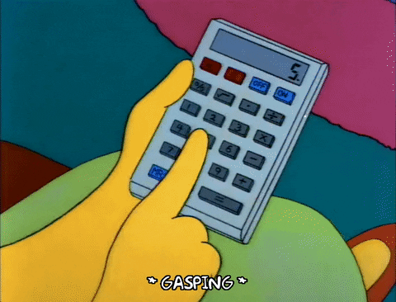
function calculadora(primerNumero, segundoNumero, operacion) {
switch (operacion) {
case "+":
return primerNumero + segundoNumero;
break;
case "-":
return primerNumero - segundoNumero;
break;
case "*":
return primerNumero * segundoNumero;
break;
case "/":
return primerNumero / segundoNumero;
break;
default:
return 0;
break;
}
}
console.log(calculadora(10, 5, "*"));
EJEMPLO APLICADO: CALCULADORA

Slide 34
MANOS A LA OBRA

Slide 35
SCOPE

Slide 36
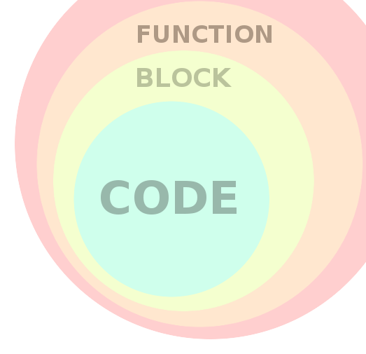
SCOPE
El scope o ámbito de una variable es la zona del programa en la cual se define, el contexto al que pertenece la misma dentro de un algoritmo, restringiendo su uso y alcance
JavaScript define dos ámbitos para las variables: global y local.

Slide 37
VARIABLES GLOBALES Y LOCALES
Notes:
Mostrar lo explicado con el editor de texto

Slide 38
VARIABLES GLOBALES
Son aquellas variables declaradas fuera de un módulo de la aplicación.
Estas tendrán un alcance total a todos los puntos del programa, inclusive dentro de los propios módulos.
Es buena práctica de programación usar la menor cantidad de variables globales posibles, para evitar conflictos y propagación de errores.

Slide 39
VARIABLES GLOBALES
Si una variable se declara fuera de cualquier función o bloque, automáticamente se transforma en variable global.
let resultado = 0
function sumar(primerNumero, segundoNumero) {
resultado = primerNumero + segundoNumero;
}
sumar(5,6);
//Se puede acceder a la variable resultado porque es global
console.log(resultado);

Slide 40
VARIABLES LOCALES
Son aquellas variables declaradas dentro de un módulo (función y/o procedimiento).
Su alcance, entorno o existencia será el propio módulo.
Por fuera del módulo, la variable NO será reconocida.
Se usa de manera auxiliar y/o residual para lograr el objetivo del módulo.

Slide 41
VARIABLES LOCALES
Cuando definimos una variable dentro de una función o bloque es una variable local, y será accesible sólo dentro de ese espacio. Si queremos utilizarla por fuera, la variable no existirá para JS.
function sumar(primerNumero, segundoNumero) {
let resultado = primerNumero + segundoNumero;
}
//No se puede acceder a la variable resultado fuera del bloque
console.log(resultado);

Slide 42
VARIABLES LOCALES y GLOBALES
let nombre = “John Doe” // variable global
function saludar() {
let nombre = “Juan Perez” // variable local
console.log(nombre)
}
//Accede a nombre global
console.log(nombre) // → “John Doe”
//Accede a nombre local
saludar() // → “Juan Perez”
Hay que entender que las variables globales y locales se identifican como diferentes entre sí, y pueden existir en el programa bajo el mismo nombre sin conflicto.
Notes:
Remarcar ventajas de usos de scope local y clausuras en funciones

Slide 43
SCOPE
function sumar(num1, num2) {
let resultado = num1 + num2
return resultado
}
function restar(num1, num2) {
let resultado = num1 - num2
return resultado
}
Entender que cada scope local es un espacio cerrado nos permite crear bloques de trabajo bien diferenciados e independientes, sin preocuparnos por repetir nombres de variables, sabiendo que se entienden como diferentes según dónde las llamemos.
Notes:
Enfatizar las ventajas de trabajar con funciones y scope local

Slide 44
FUNCIONES ANÓNIMAS
Y FUNCIONES FLECHA

Slide 45
FUNCIONES ANÓNIMAS
Una función anónima es una función que se define sin nombre y se utiliza para ser pasada como parámetro o asignada a una variable. En el caso de asignarla a una variable, pueden llamar usando el identificador de la variable declarada.
//Generalmente, las funciones anónimas se asignan a variables declaradas como constantes
const suma = function (a, b) { return a + b }
const resta = function (a, b) { return a - b }
console.log( suma(15,20) )
console.log( resta(15,5) )

Slide 46
FUNCIONES FLECHA
Identificamos a las funciones flechas como funciones anónimas de sintaxis simplificada. Están disponibles desde la versión ES6 de JavaScript, no usan la palabra function pero usa => (flecha) entre los parámetros y el bloque.
const suma = (a, b) => { return a + b }
//Si es una función de una sola línea con retorno podemos evitar escribir el cuerpo.
const resta = (a, b) => a - b ;
console.log( suma(15,20) )
console.log( resta(20,5) )

Slide 47
MANOS A LA OBRA

Slide 48
STORAGE

Slide 49

STORAGE O ALMACENAMIENTO
El objeto Storage (API de almacenamiento web) permite almacenar datos de manera local en el navegador sin necesidad de realizar ninguna conexión con el servidor.
De esta manera, cada cliente puede preservar información de la aplicación.
El navegador nos ofrece dos tipos de storage: localStorage y sessionStorage.
Notes:
Usar para slides de texto con imagen.

Slide 50
LOCALSTORAGE: SETITEM
Los datos almacenados en localStorage (variable global preexistente) se almacenan en el navegador de forma indefinida (o hasta que se borren los datos de navegación del browser):
La información persiste reinicios de navegador y hasta del sistema operativo.

Slide 51
LOCALSTORAGE: SETITEM
Para almacenar información se utiliza setItem:
// Método -> localStorage.setItem(clave, valor)
// clave = nombre para identificar el elemento
// valor = valor/contenido del elemento
localStorage.setItem('bienvenida', '¡Hola Coder!');
localStorage.setItem('esValido', true);
localStorage.setItem('unNumero', 20);

Slide 52
CLAVE - VALOR
La información almacenada en el Storage se guarda en la forma de clave-valor.
Similar al tratamiento de objetos, definimos claves en el storage donde almacenamos valores.

Slide 53
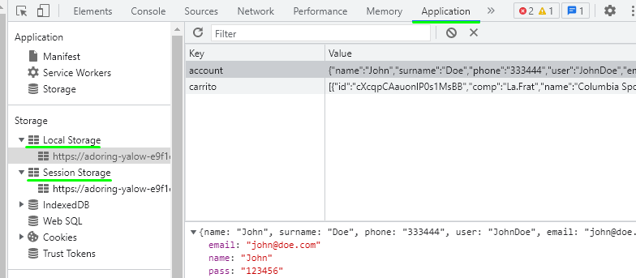
CLAVE - VALOR
Podemos ver el Storage en el navegador a través de la pestaña de application:

Slide 54
LOCALSTORAGE: GETITEM
Podemos acceder a la información almacenada en localStorage utilizando getItem. Las claves y valores de Storage se guardan en formato de cadena de caracteres (DOMString).
let mensaje = localStorage.getItem('bienvenida');
let bandera = localStorage.getItem('esValido');
let numero = localStorage.getItem('unNumero');
console.log(mensaje); // ‘¡Hola Alumnos!’
console.log(bandera); // ‘true’
console.log(numero); // ‘20’

Slide 55
SESSIONSTORAGE: SETITEM
La información almacenada en sessionStorage (variable global preexistente) se almacena en el navegador hasta que el usuario cierra la ventana.
Solo existe dentro de la pestaña actual del navegador. Otra pestaña con la misma página tendrá otro sessionStorage distinto, pero se comparte entre iframes en la pestaña (asumiendo que tengan el mismo origen).

Slide 56
SESSIONSTORAGE: SETITEM
El tratamiento es similar al localStorage:
// Método -> sessionStorage.setItem(clave, valor)
// clave = nombre del elemento
// valor = Contenido del elemento
sessionStorage.setItem('seleccionados', [1,2,3]);
sessionStorage.setItem('esValido', false);
sessionStorage.setItem('email', 'info@email.com');

Slide 57
SESSIONSTORAGE: GETITEM
Podemos acceder a la información almacenada en sessionStorage utilizando getItem. Las claves y valores de Storage se guardan siempre en formato de cadena de caracteres.
let lista = sessionStorage.getItem('seleccionados').split(",");
let bandera = (sessionStorage.getItem('esValido') == 'true');
let email = sessionStorage.getItem('email');
console.log(typeof lista); //object ["1","2","3"];
console.log(typeof bandera); //boolean;
console.log(typeof email); //string;
Notes:
Aclarar el uso del operador typeof, y cómo todos los getItem vienen como string

Slide 58
RECORRIENDO EL STORAGE
Es posible obtener todos los valores almacenados en localStorage o sessionStorage con un bucle.
Pero no podemos usar for...of porque no son objetos iterables, ni for...in porque obtenemos otras propiedades del objeto que no son valores almacenados.

Slide 59
RECORRIENDO EL STORAGE
El bucle a emplear es for con el método key:
//Ciclo para recorrer las claves almacenadas en el objeto localStorage
for (let i = 0; i < localStorage.length; i++) {
let clave = localStorage.key(i);
console.log("Clave: "+ clave);
console.log("Valor: "+ localStorage.getItem(clave));
}

Slide 60
ELIMINAR DATOS DEL STORAGE
Podemos eliminar la información almacenada en sessionStorage o localStorage usando el método removeItem o clear:
localStorage.setItem('bienvenida', '¡Hola Code!');
sessionStorage.setItem('esValido', true);
localStorage.removeItem('bienvenida');
sessionStorage.removeItem('esValido');
localStorage.clear() //elimina toda la información
sessionStorage.clear() //elimina toda la información

Slide 61
JSON

Slide 62

ALMACENAR OBJETOS EN STORAGE
Si queremos almacenar la información de un objeto en un storage, hay que tener en cuenta que tanto la clave como el valor se almacenan en strings.
Ante cualquier otro tipo a guardar, como un número o un objeto, se convierte a cadena de texto automáticamente.

Slide 63
ALMACENAR OBJETOS EN STORAGE
Entonces, al buscar almacenar un objeto sin una transformación previa, guardamos [object Object], la conversión por defecto de objeto a string. Para guardar la información correctamente hay que transformar el objeto a JSON.
const producto1 = { id: 2, producto: "Arroz" };
localStorage.setItem("producto1", producto1); // Se guarda [object Object]

Slide 64
ACCESO TIPO OBJETO
Dado que localStorage y sessionStorage son objetos globales, es posible crear y acceder a las claves como si fueran propiedades. Pero esto no es recomendable, porque hay eventos asociados a la modificación del storage cuando se emplea getItem o setItem.
//Guarda una clave
localStorage.numeroPrueba = 5;
//Leer una clave
alert( localStorage.numeroPrueba ); // 5
let clave = 'toString'; //toString método reservado
localStorage[clave] = "6"; //No se guarda este dato

Slide 65
¿QUÉ ES JSON?
JavaScript Object Notation (JSON) es un formato basado en texto plano, para representar datos estructurados con la sintaxis de objetos de JavaScript. Es comúnmente utilizado para enviar y almacenar datos en aplicaciones web.

Slide 66
¿QUÉ ES JSON?
Aunque es muy parecido (casi similar) a la sintaxis de JavaScript, puede ser utilizado independientemente de JavaScript, y muchos entornos de programación poseen la capacidad de leer (convertir; parsear) y generar JSON.
JSON es un string con un formato específico.

Slide 67
CONVERSIÓN DE OBJETOS Y ALMACENAMIENTO

Slide 68
CONVERSIONES DE/HACIA JSON
Cuando sea necesario enviar un objeto Javascript al servidor o almacenarlo en storage, será necesario convertirlo a un JSON (una cadena) antes de ser enviado.

Slide 69
CONVERSIONES DE/HACIA JSON
Cuando sea necesario enviar un objeto Javascript al servidor o almacenarlo en storage, será necesario convertirlo a un JSON (una cadena) antes de ser enviado.
Para eso usamos los siguientes métodos:
stringify
parse
acepta un objeto como parámetro, y devuelve la forma de texto JSON equivalente.
recibe un texto JSON como parámetro, y devuelve el objeto JavaScript correspondiente.

Slide 70
STRINGIFY
Con JSON.stringify podemos transformar un objeto JavaScript a un string en formato JSON.
const producto1 = { id: 2, producto: "Arroz" };
const enJSON = JSON.stringify(producto1);
console.log(enJSON); // {"id":2,"producto":"Arroz"}
console.log(typeof producto1); // object
console.log(typeof enJSON); // string
localStorage.setItem("producto1", enJSON);
// Se guarda {"id":2,"producto":"Arroz"}

Slide 71
PARSE
Con JSON.parse podemos transformar string en formato JSON a objeto JavaScript.
const enJSON = '{"id":2,"producto":"Arroz"}';
const producto1 = JSON.parse(enJSON);
console.log(typeof enJSON); // string
console.log(typeof producto1); // object
console.log(producto1.producto); // Arroz
const producto2 = JSON.parse(localStorage.getItem("producto1"));
console.log(producto2.id); // 2

Slide 72
EJEMPLO APLICADO: ALMACENAR ARRAY DE OBJETOS
const productos = [{ id: 1, producto: "Arroz", precio: 125 },
{ id: 2, producto: "Fideo", precio: 70 },
{ id: 3, producto: "Pan" , precio: 50},
{ id: 4, producto: "Flan" , precio: 100}];
const guardarLocal = (clave, valor) => { localStorage.setItem(clave, valor) };
//Almacenar producto por producto
for (const producto of productos) {
guardarLocal(producto.id, JSON.stringify(producto));
}
// o almacenar array completo
guardarLocal("listaProductos", JSON.stringify(productos));

Slide 73
EJEMPLO APLICADO: OBTENER ARRAY ALMACENADO
class Producto {
constructor(obj) {
this.nombre = obj.producto.toUpperCase();
this.precio = parseFloat(obj.precio);
}
sumaIva() {
this.precio = this.precio * 1.21;
}
}
//Obtenemos el listado de productos almacenado
const almacenados = JSON.parse(localStorage.getItem("listaProductos"));
const productos = [];
//Iteramos almacenados con for...of para transformar todos sus objetos a tipo producto.
for (const objeto of almacenados)
productos.push(new Producto(objeto));
//Ahora tenemos objetos productos y podemos usar sus métodos
for (const producto of productos)
producto.sumaIva();

Slide 74
RECUPERAR DATOS
Muchas veces usamos el Storage para recuperar datos relacionados a la última navegación del usuario. Por ejemplo, su última sesión de login o el último estado de su carrito de compras.
Para esto, pensamos en inicializar las variables de la app consultando el Storage en el momento de inicio.

Slide 75
EJEMPLO APLICADO: RECUPERAR ESTADOS PREVIOS
let usuario;
let usuarioEnLS = JSON.stringify(localStorage.getItem(‘usuario’))
// Si había algo almacenado, lo recupero. Si no le pido un ingreso
if (usuarioEnLS) {
usuario = usuarioEnLS
} else {
usuario = prompt(‘Ingrese su nombre de usuario’)
}

Slide 76
EJEMPLO APLICADO: RECUPERAR ESTADOS PREVIOS
let carrito = []
let carritoEnLS = JSON.stringify(localStorage.getItem(‘carrito’))
// Inicializo mi app con carrito como array vacío o con el registro que haya quedado en LS
if (carritoEnLS ) {
carrito = carritoEnLS
}
// Función que renderizaría el carrito
renderCarrito( carrito )

Slide 77
JSON: OTROS PUNTOS A TENER EN CUENTA
Las datos en formato JSON se pueden almacenar en archivos externos .json. Exemplo: datos.json
JSON es sólo un formato de datos - contiene sólo propiedades, no métodos.
Una coma o dos puntos mal ubicados pueden producir que un archivo JSON no funcione. Se debe ser cuidadoso para validar cualquier dato que se quiera utilizar. https://jsonformatter.curiousconcept.com/
A diferencia del código JavaScript en que las propiedades del objeto pueden no estar entre comillas, en JSON sólo las cadenas entre comillas pueden ser utilizadas como propiedades.
Notes:
No va, es para guiar el uso del template.

Slide 78
RECOMENDADOS
Scope | Te lo explico con gatitos.
Documentación | Documentación LET
Documentación CONST

Slide 79
RECOMENDADOS
LocalStorage, sessionStorage | Javascript.info
JSON | GitBooks. El formato JSON
JSON Formatter
Generador JSON
Documentación | Documentación localStorage
Documentación sessionStorage
Documentación JSON

